Slide 1

Data Analysis Project
Statlog image segmentation dataset
karim baali
ibo1

Slide 2
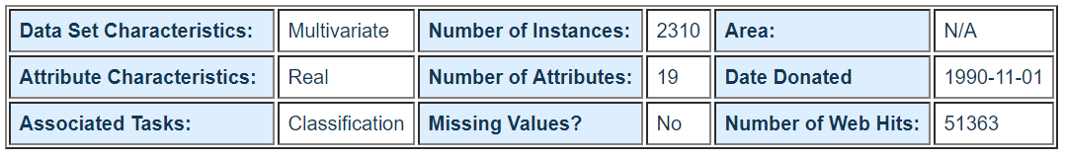
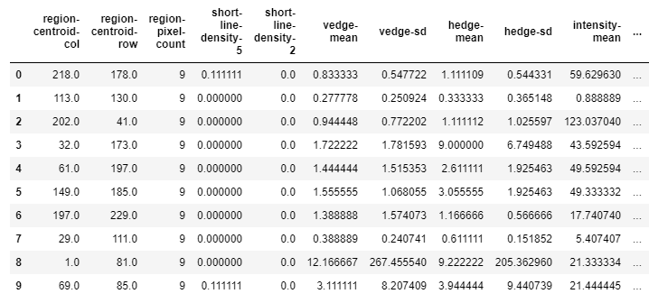
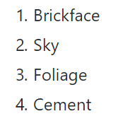
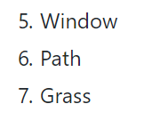
Dataset
Statlog Image Segmentation
URL du dataset : link
Ce dataset est composé de 2310 instances, représentant chacune une région de 3x3 pixels issue d’une image. On retrouve 7 catégories d’images différentes :

Slide 3
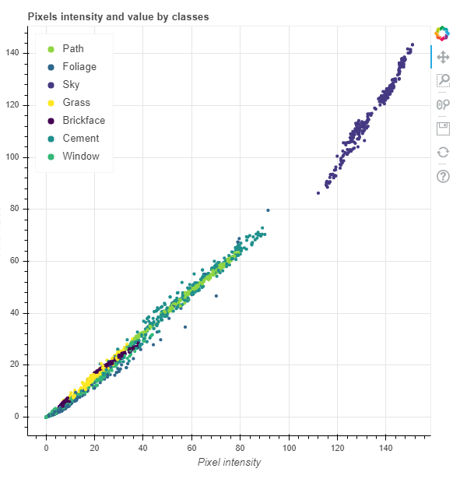
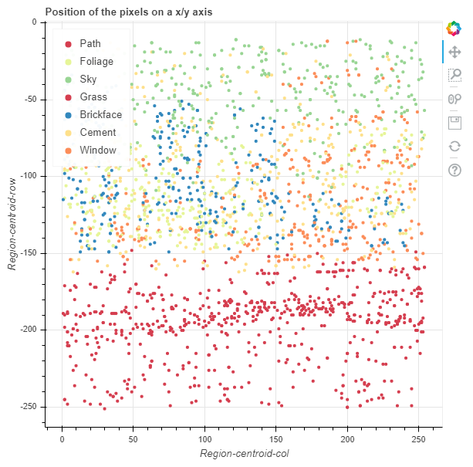
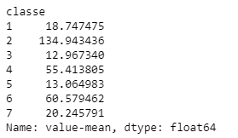
DataViz
Selon la catégorie d’image dont est issue la région de pixels, on remarque que l’intensité lumineuse moyenne est très différente.
En dessinant chaque point par rapport à son intensité lumineuse, on remarque par exemple que les groupes de pixels issus d’image du ciel (Sky) ont des intensités lumineuses bien plus élevées.
On remarque ici en plaçant les points sur un axe x/y correspondant à leur position d’origine que les pixels issus d’image de l’herbe (Grass) sont généralement sur le bas de l’image et ceux issus d’image du ciel sur le haut de l’image (ce qui semble logique).

Slide 4
Data Modélisation
J’ai décidé d’effectuer une classification des données sur la colonne « Classe », et j’ai donc mis au point un modèle permettant de prédire les valeurs associées à cette colonne en utilisant les 20 autres.
Premier essai en utilisant un algorithme de type « Random Forest Regressor » obtenant un score de 0.97
J’ai ensuite utilisé un algorithme de type « Linear SVR » en utilisant une grid search permettant de modifier les hyper-paramètres afin d’obtenir le score le plus élevé possible. Score : 0.93

Slide 5
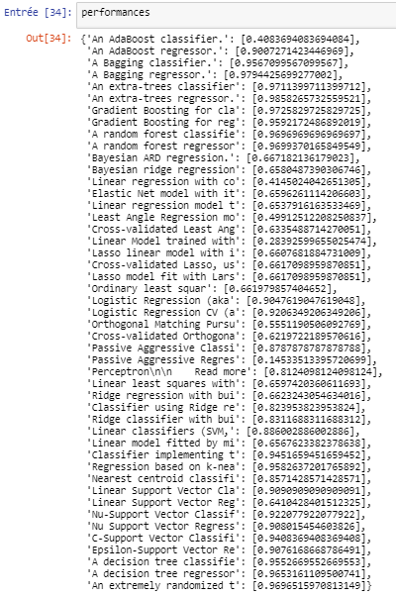
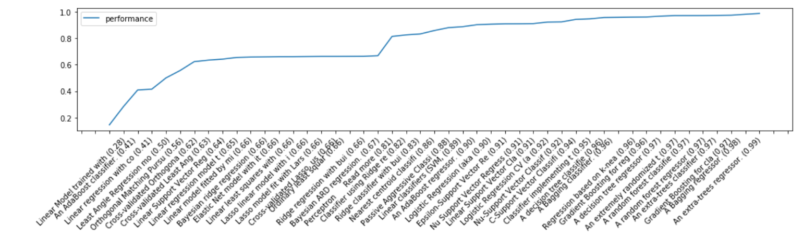
Data Modélisation
Enfin, j’ai comparé les performances de tout les algorithmes disponibles, en traçant une courbe de comparaison des scores ainsi obtenus. L’aglorithme « Extra-Trees Regressor » obtient le meilleur score de 0.99.

Slide 6
Conclusion
Un premier projet de data-science intéressant et complet
Assez dur de se familiariser avec les différentes étapes à suivre
Un dataset ne permettant pas beaucoup de visualisations (comparé à d’autres utilisés en TP)

